Slide 1


2020
Netcoreconf
Building Spark Applications with .Net Core
Jesús Arnau Villar
Cloud Solutions Architect @ Kabel
@jarnawer
03/10/2020

Slide 2
Sponsors

Slide 3
Indice
Introducción
Arquitectura de Spark
Spark SQL
Structured Streaming
Apache Spark .Net
Demo 1: Spark SQL
Demo 2: Structured Streaming
Demo 3: Deploy to Databricks

Slide 4

Introducción Qué es Apache Spark
Apache Spark es un framework de computación distribuido para ser ejecutado en clúster, diseñado para el almacenamiento, procesamiento, y análisis de grandes volúmenes de datos
En estos últimos años, los grandes avances en la adopción del Big Data, han sido en gran parte debido a Spark

Slide 5
Introducción Contexto
A principios del 2000, crece exponencialmente la cantidad de datos que generamos
Ni los sistemas de almacenamiento tradicionales como los sistemas de gestión de bases de datos relacionales, ni la forma de procesar los mismos podían hacer frente a esta situacion

Slide 6


Introducción Cronología
2004
Simplified Data Processing on Large Clusters
2005
Apache Hadoop
2009
Apache Spark

Slide 7
Introducción Apache Hadoop
Difícil de gestionar y administrar
Escribir una aplicación de MapReduce, es complicado, y requiere mucha cantidad de código de configuración (muy propenso a fallos).
MapReduce requiere mucho tráfico de E/S de disco. Esto provoca que procesos pesados de MapReduce puedan llegar a estar ejecutándose durante horas o incluso días

Slide 8
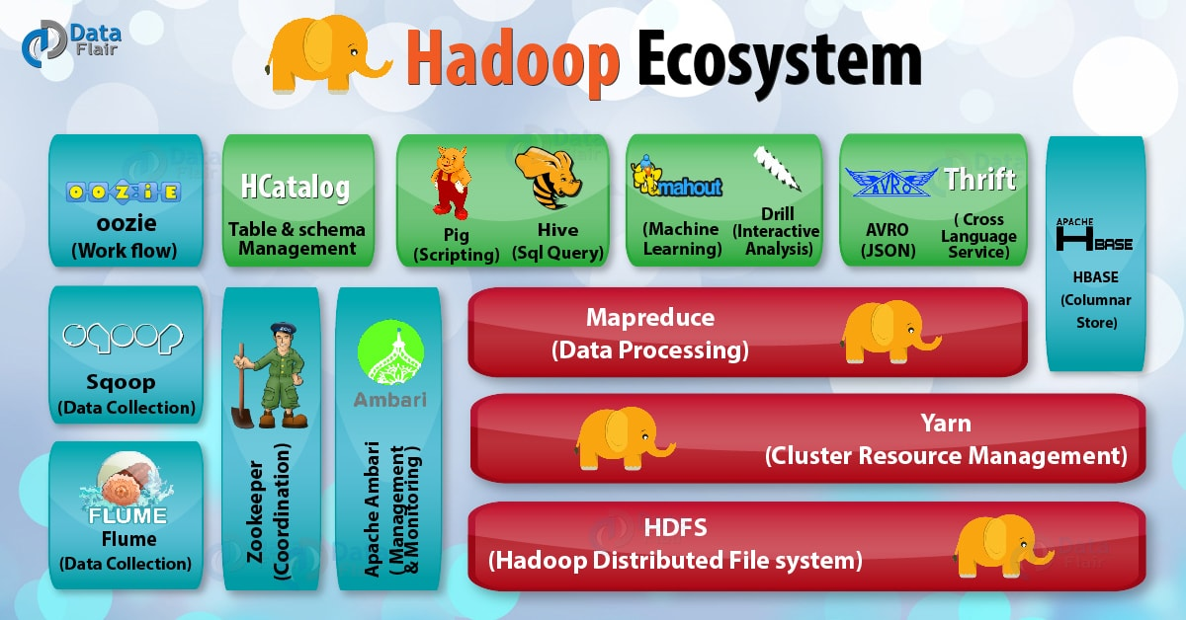
Introducción Apache Hadoop
Combinar MR con otro tipo de procesos, como Machine Learning, streaming o consultas interactivas similares a SQL, es muy complicado

Slide 9
Introducción Apache Spark
El propósito principal de Spark fue la mejora de los principios de Map Reduce:
Mejora de la tolerancia a fallos y computación paralela
Almacenamiento en memoria para los cálculos intermedios
Ofrecer APIs fáciles de usar y en varios lenguajes de programación
Unificar varios tipos de procesos en una misma plataforma

Slide 10

Introducción Apache Spark
En 2013, Spark había ganado ya mucha tracción en la comunidad de desarrolladores, y su uso se había generalizado.
Los creadores de Spark, donaron el proyecto a la Apache Software Foundation.
Al mismo tiempo fundaron

Slide 11
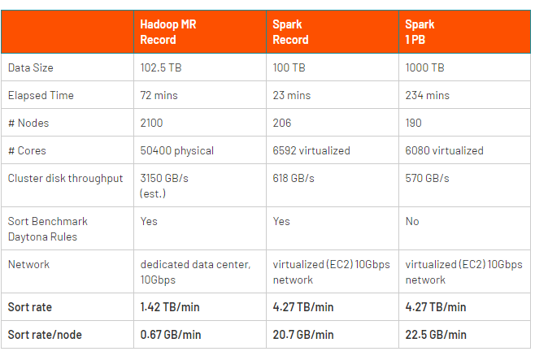
Introducción Apache Spark -2014 Daytona Gray Sort Benchmark Contest

Slide 12
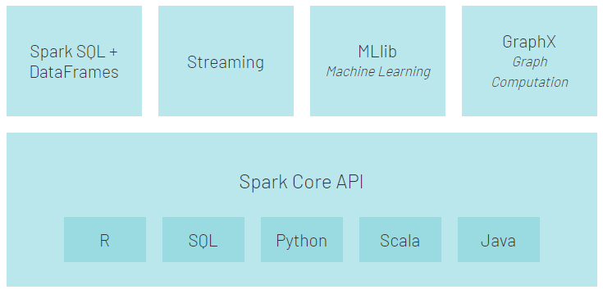
Spark Componentes

Slide 13
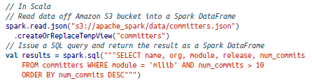
Spark Spark SQL
Tratamiento de datos estructurados o semi-estructurados: csv, texto, JSON, XML, Avro, ORC, Parquet, etc.
ANSI SQL 2003 Compatible

Slide 14
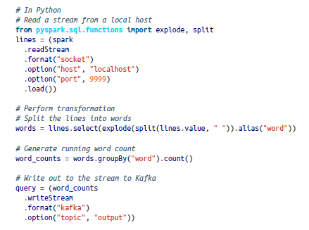
Spark Spark Structured Streaming
Tratamiento de datos procedentes de fuentes en tiempo real (Apache Kafka, Azure Event Hubs.
Representa una abstracción sobre una tabla en memoria, que crece continuamente.

Slide 15
Spark Spark MLLib
Diseñado para el uso de algoritmos comunes de ML.
Permite extraer o transformar características sobre los datos (feature engineering), construir pipelines para entrenamiento y evaluación de modelos, y persistencia de los mismos

Slide 16
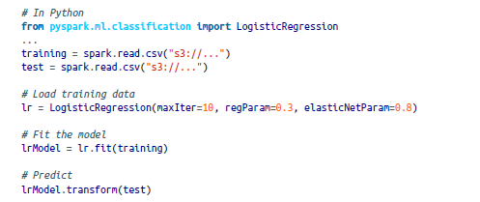
Spark Spark MLLib

Slide 17
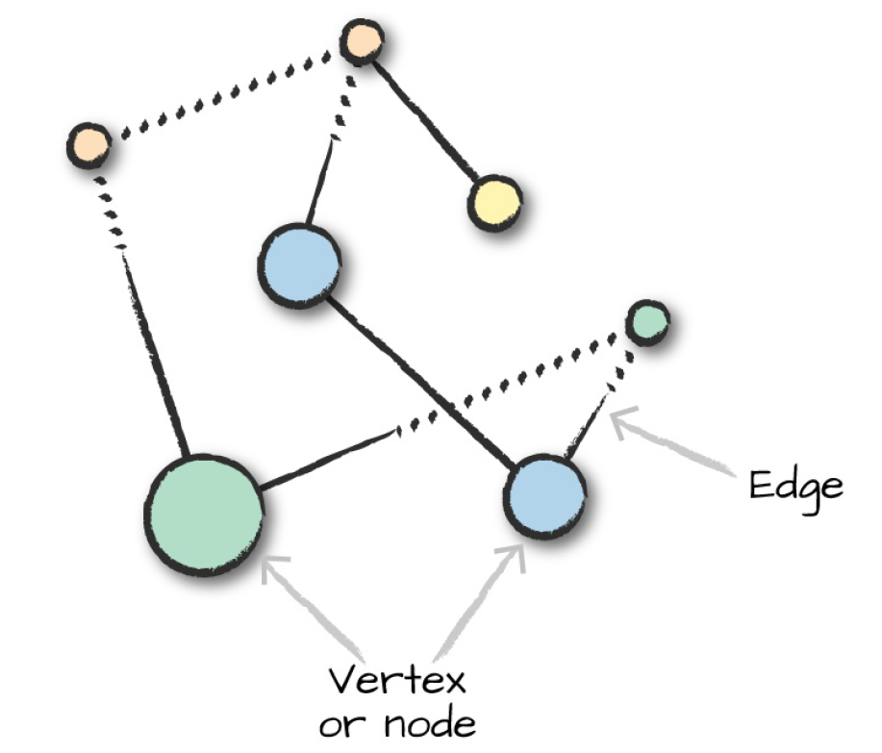
Spark Spark GraphX
Componente para la manipulación de grafos (TAD, que consiste en un conjunto de nodos y las relaciones entre ellos)
Cada vértice o nodo representa una entidad y cada arista una relación entre ellos

Slide 18
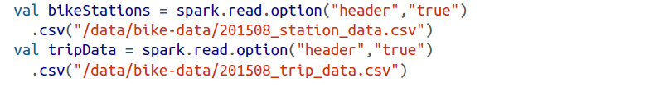
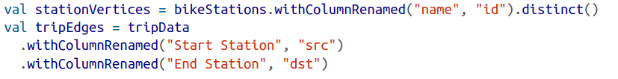
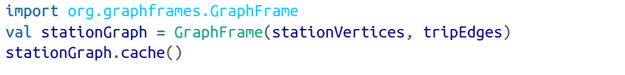
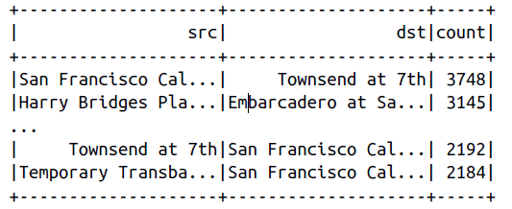
Spark Spark GraphX

Slide 19
Spark Versiones
1.6.x
Fecha Lanzamiento: 7/11/2016
Versión legacy.
2.0:
Fecha Lanzamiento: 14/11/2016
Se introducen nuevas APIs estructuradas (Dataframes / Datasets)
2.4.6:
Fecha Lanzamiento: 5/6/2020
Ultima versión 2.x estable.
3.0
Fecha Lanzamiento: 18/6/2020

Slide 20
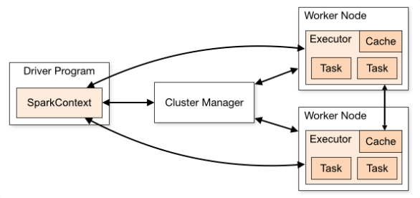
Spark Arquitectura

Slide 21
Spark Cluster - Componentes
Un clúster de spark se compone de:
Driver: Actúa como un nodo controlador donde se ejecuta principalmente la aplicación de Spark
Cluster Manager: Administra y asigna recursos para los nodos en los que se ejecuta la aplicación de Spark.
Workers: Ejecutan tareas de la aplicación de Spark agrupadas en ejecutores (executors). Un worker puede usar N executors.

Slide 22
Spark Arquitectura – Timeline Ejecución
Ejecutamos una aplicación de Spark en el Driver, creando una instancia de SparkSession.
El driver solicita recursos al Cluster Manager para lanzar ejecutores.
El Cluster Manager lanza los ejecutores
El Driver, traduce la aplicación en tareas, que son enviadas directamente a los ejecutores. También se envía particiones de los datos con los que las tareas van a trabajar.
Los ejecutores guardan las tareas y guardan los resultados localmente

Slide 23
Spark Arquitectura – Timeline Ejecución
Si algún worker falla, sus tareas serán enviadas a diferentes ejecutores para ser reprocesados
Cuando la aplicación termina, el Cluster Manager, libera todos los recursos que han sido solicitados

Slide 24
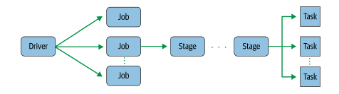
Spark Arquitectura – Aplicaciones

Slide 25
Spark Arquitectura – Aplicaciones
Un driver de Spark, traduce el código de una aplicación, a un grafo de ejecución
La unidad básica de ejecución de Spark es una tarea (Task). Las tareas se dimensionan para ser ejecutadas en un solo core.
Un nodo, con 16 cores, puede ejecutar hasta 16 tareas en paralelo.

Slide 26
Spark Transformaciones y Acciones
Existen 2 tipos de operaciones principalmente sobre los datos: Transformaciones y Acciones
Las transformaciones, convierten un conjunto de datos distribuido en un nuevo conjunto de datos sin alterar los datos originales. (Inmutabilidad)
No se ejecutan de manera inmediata.
Una secuencia de transformaciones genera un plan de ejecución (lineage) que se ejecuta más adelante

Slide 27
Spark Transformaciones y Acciones
Una acción, o lectura/escritura de datos provoca que la secuencia acumulada de transformaciones se ejecute.

Slide 28
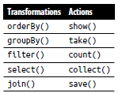
Spark Transformaciones y Acciones

Slide 29
Spark Spark DataFrame API
Inspirado en los DataFrames de Pandas, en estructura, formato y algunas operaciones específicas.
Son tablas distribuidas en memoria con columnas nombradas y esquemas, donde cada columna tiene un tipo de datos específico (integer, string, map, timestamp, etc)
Introducidos a partir de Spark 2.x
Son una abstracción sobre los RDD (Resilient Distributed Dataset), la unidad básica de datos en Spark.

Slide 30
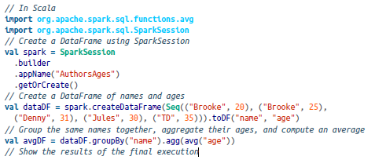
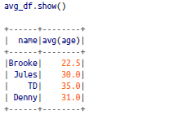
Spark Spark DataFrame API

Slide 31
Spark Spark SQL
Permite la abstracción de DataFrames en Java, Scala, Python y R, simplificando el trabajo con datos estructurados y semiestructurados.
Lee y escribe datos estructurados con un esquema específico (JSON, CSV, Text, Avro, Parquet, ORC, etc.) y puede convertir los datos en tablas
Ofrece un shell SQL de Spark interactivo para una rápida exploración de datos

Slide 32
Spark Spark SQL
Proporciona un puente hacia / desde herramientas externas a través de conectores JDBC / ODBC.
Genera los planes de consulta optimizados para la ejecución final en la JVM

Slide 33
Spark Spark SQL

Slide 34
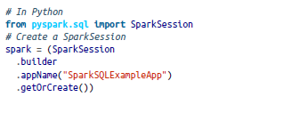
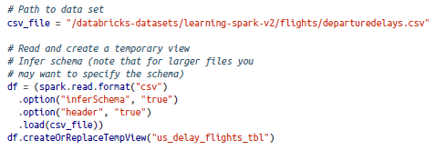
Spark Spark SQL

Slide 35
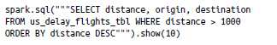
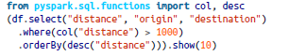
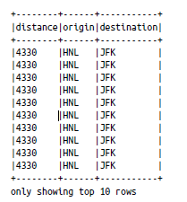
Spark Spark SQL

Slide 36
Spark Structured Streaming
Structured Streaming, es el componente para el procesamiento de eventos en tiempo real, construido sobre Spark SQL
En lugar de introducir una API separada, se utiliza las API estructuradas existentes en Spark (DataFrames, Datasets y SQL), de manera que se tiene un unico modelo de programación

Slide 37
Spark Structured Streaming
Especificando un origen y un destino, de la misma forma que al procesar datos estaticos (batch), el motor de Structured Streaming se encarga de ejecutar incrementalmente el proceso a medida que llegan los datos en tiempo real
Además, se asegura que de extremo a extremo, los eventos sólo se procesan una única vez, y se añade tolerancia a fallos a través de checkpoints automáticos

Slide 38
Spark Structured Streaming

Slide 39
Spark Structured Streaming
Fuentes / Destinos:
Apache Kafka
Amazon Kinesis
HDFS (Amazon S3, Azure Blob Storage, etc)
Azure Event Hubs
Delta Lake Tables

Slide 40
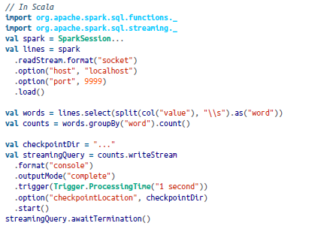
Spark Structured Streaming

Slide 41

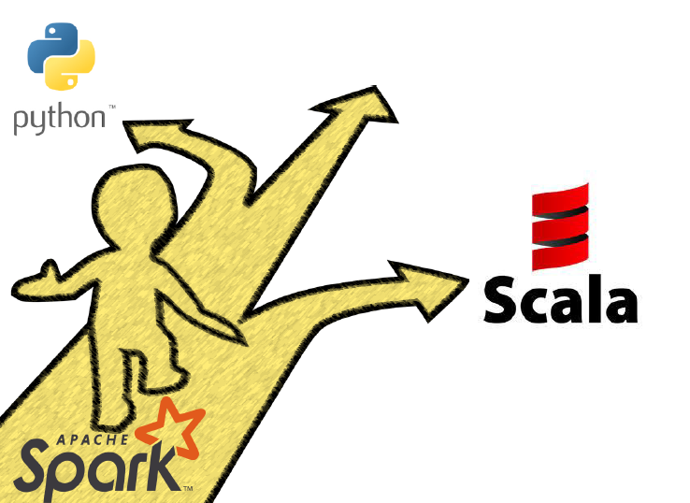
Apache Spark .Net

Slide 42

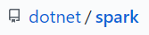
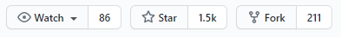
Apache Spark .Net
https://github.com/dotnet/spark

Slide 43
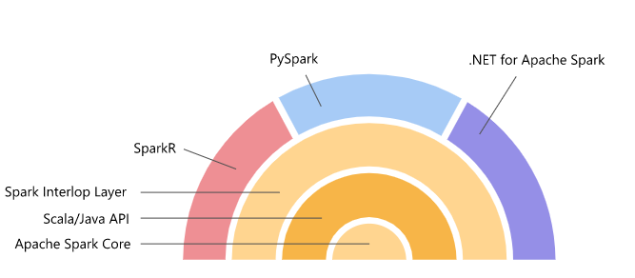
Apache Spark .Net Cómo funciona
Los bindings de .Net para Apache Spark, utilizan la capa de Interop que Spark provee para otros lenguajes como Python o R
.Net Standard compliant
https://issues.apache.org/jira/browse/SPARK-26257

Slide 44
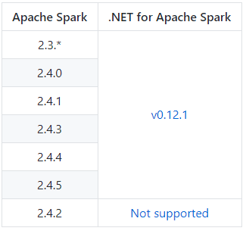
Apache Spark .Net Compatibilidad
2.4.2: No soportada debido a un cambio en la versión de Scala
2.4.5: Versión recomendada
3.0: In progress

Slide 45
Apache Spark .Net Instalación – Net Core 3.1
Instalar JDK 8.1
Set JAVA_HOME variable al directorio de instalación
Instalar Apache Spark 2.4.5 (con Hadoop)
Set HADOOP_HOME variable al directorio de instalación
Set SPARK_HOME variable al directorio de instalación
Añadir %SPARK_HOME%/bin al Path de sistema
Spark-submit->OK

Slide 46
Apache Spark .Net Instalación – Net Core 3.1
Descargar Microsoft.Spark.Worker:
https://github.com/dotnet/spark/releases/tag/v0.12.1
Set DOTNET_WORKER_DIR variable al directorio de instalación

Slide 47
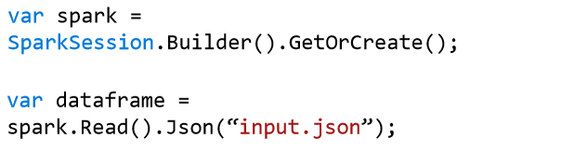
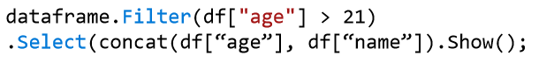
Apache Spark .Net Sintaxis

Slide 48
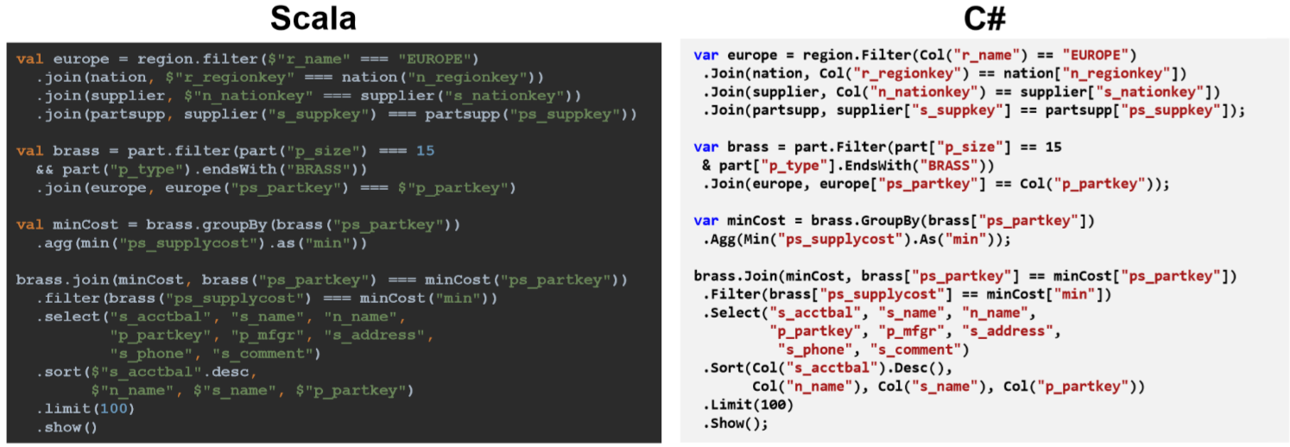
Apache Spark .Net Sintaxis

Slide 49
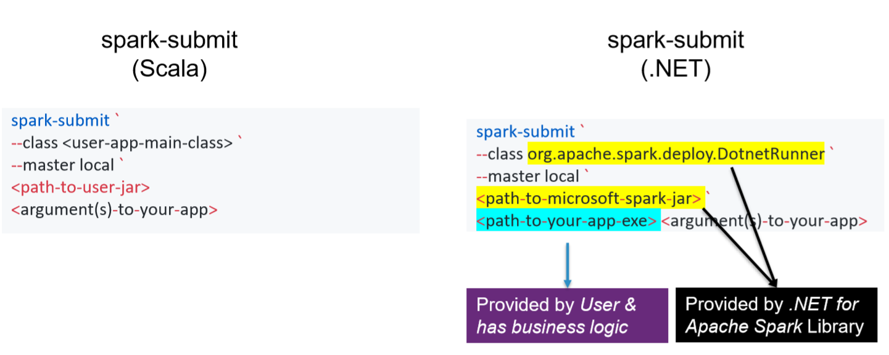
Apache Spark .Net Cómo ejecutar aplicaciones .Net

Slide 50




Demo Spark SQL – Batch Job
LOAD CSV FILE
Load Data
Apply Schema
Transform
Write Data
WRITE PARQUET FILE

Slide 51
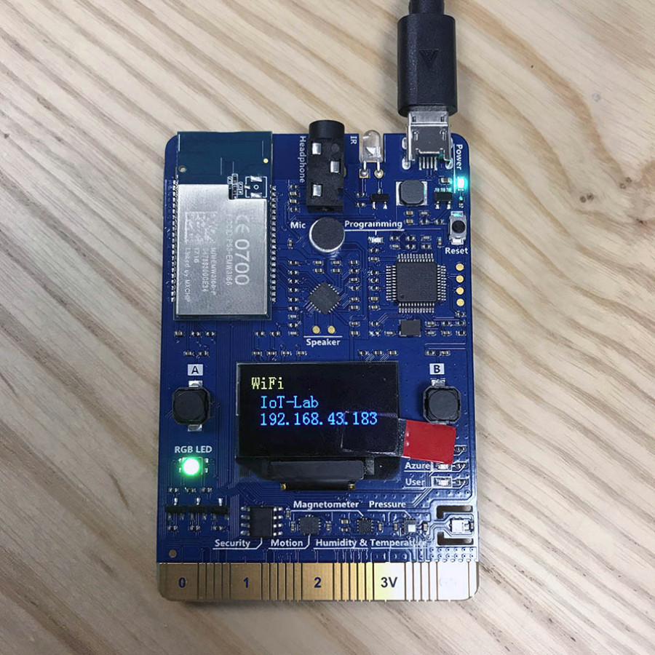
Demo Structured Streaming Job
MXCHIP AZ3166
Event Producer
Sensores de Humedad y Temperatura
Conectado a Azure IoT Hub

Slide 52
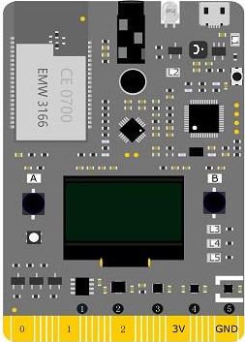

Demo Structured Streaming Job
Read Stream
Extract Data
Transform
Write Data

Slide 53



Demo Deploy Jobs – Azure Databricks

Slide 54
Last, but not least
Github: https://github.com/jarnawer/netcoreconf_spark_net.git
Twitter: @jarnawer
LinkedIn: www.linkedin.com/in/jesus-arnau-84494441

Slide 55
Sponsors

Slide 56

Más información:
info@netcoreconf.com
@Netcoreconf
Visítanos en:
netcoreconf.com
GRACIAS

